Slide 1
МБДОУ детский сад «Оленёнок» Физкультурное занятие для детей подготовительных групп к школе
«Солнышко»
Инструктор по физическому воспитанию
Аншаков В.А

Slide 2
Задачи: -повторить ходьбу с выполнением заданий. -упражнять в метание мешочков в горизонтальную цель. -повторить упражнения в ползании и на сохранение равновесия при ходьбе по повышенной опоре.
Ход проведения
Вводная часть: ходьба в колоне по одному; по сигналу воспитателя ходьба на носках, руки за голову; переход на обычную ходьбу; ходьба в полуприседе, руки на коленях;
ходьба и бег в рассыпную.
Основная часть:
Общеразвивающие упражнения /ОРУ/.
Основные виды движения /ОВД/
Подвижная игра
Заключительная часть:
Рефлексия

Slide 3
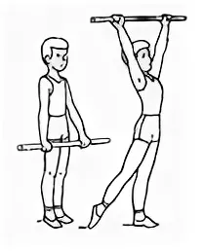
Общеразвивающие упражнения
1.И.п- основная стойка, палка вниз, хватом сверху. 1- правую ногу назад на носок, палка вверху, прогнуться; 2- исходное положение; 3-4- то же, отставляя левую ногу (6-8раз)

Slide 4
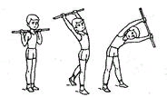
2.И.п-Основная стойка палка вниз. 1-наклон вправо, правую ногу в сторону на носок; 2- исходное положение. То же влево (6-8 раз)

Slide 5
3.И.п-основная стойка, палка вниз. 1- присесть, палка вперед; 2- исходное положение (6-8раз)

Slide 6
4.И.п-стойка ноги врозь, палка вниз. 1- палка вверх; 2- наклон вперед, коснуться пола; 3- выпрямиться, палка вверх; 4- исходное положение (6раз)

Slide 7
5И.п. основная стойка с боку от палки, лежащей на полу. Прыжки вокруг палки (в обе стороны) (3-4раз)

Slide 8
Основные виды движения
Метание мешочков в горизонтальную цель.

Slide 9
2.Ползание в прямом направлении на четвереньках.

Slide 10
3. Равновесие- ходьба по гимнастической скамейке с мешочком на голове, руки свободно балансируют

Slide 11
Волк во рву

